Slide 1
Széchenyi István és Kossuth Lajos
Vita a „szív és az ész politikusa” között

Slide 2
Széchenyi István élete röviden I.
Bécsben született 1791. szeptember. 21-én
Nagybirtokos arisztokrata család leszármazottja
Apja: Széchenyi Ferenc, a Nemzeti Múzeum megalapítója, anyja: Festetics Julianna
Harcolt a napóleoni háborúkban, majd az 1810-es években Nyugat-Európában utazgatott: hazatérve szembesül Magyarország elmaradottságával („csúnyácska haza”).
Első politikai szereplése: 1825/27-es országgyűlés - MTA alapítására felajánlás tesz

Slide 3
Széchenyi István élete röviden II.
1830-tól a közélet meghatározó alakja
1848-ban az első felelős magyar kormány minisztere (közlekedésügy és közmunka)
Amikor a forradalom szabadságharcba torkollik, idegösszeomlást kap
a döblingi elmegyógyintézetben kezelik, itt lesz öngyilkos 1860-ban

Slide 4
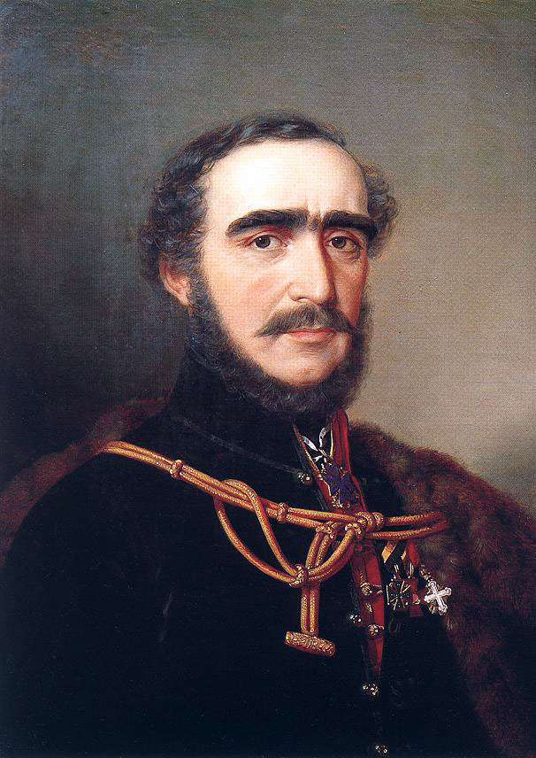
Fontosabb művei
1. Hitel: ebben fejti ki reformprogramját, 1830
Munkája nagy visszhangot keltett Dessewffy József: „A Hitel című munka taglalatja”
2. Világ, 1831 (világ = világosság = nézeteinek tisztázása).
3. Stádium: Elképzeléseinek legteljesebb összefoglalása, 1833 (stádium = szakasz)
12 pontban/szakaszban határozza meg a legfontosabb teendőket.

Slide 5
Reformprogramja
Társadalmi program:
ezen a területen mérsékelt reformok híve
önkéntes örökváltság
törvény előtti egyenlőség
részleges közteherviselés (a nemesség csak bizonyos terhekben vállaljon részt)
magyar nyelv államnyelvvé tétele

Slide 6
2. Gazdasági program:
ezen a területen radikális változtatások híve
céhek, elavult szabályozások eltörlése
infrastruktúra fejlesztése (úthálózat, hajózás)
ősiség és háramlási jog, mint a szabad birtokforgalmat akadályozó tényező eltörlése (különben a nemesi birtok nem hitelképes)
„szabad birtokbirhatás”, nem nemesek is rendelkezhessenek saját tulajdonnal

Slide 7
Reformok bázisa: A reformokat az arisztokrácia vezetésével kell megvalósítani (elitista felfogás) nézete szerint, a köznemesség nem elég művelt ehhez.
Birodalomhoz való viszony: udvarhű, a lassú, a bécsi kormányzattal egyeztetett reformok híve, a forradalmat mindenképpen elkerülendőnek tartja.

Slide 8
Széchenyi gyakorlati alkotásai I.
A gazdasági élet élénkítése érdekében:
A Vaskapu hajózhatóvá tétele
A Tisza szabályozásának elindítása
A dunai és balatoni gőzhajózás megindítása
Hajógyár, téli kikötő létesítése
Gőzzel hajtott hengermalom építése (Pest)
Lánchíd (Clark Ádám irányításával) → az első rés a nemesi adómentességen, mert hídvámot mindenkinek kötelező fizetnie

Slide 9
Széchenyi gyakorlati alkotásai II.
A társadalmi élet érdekében:
Lóverseny meghonosítása (első műve 1827-ben: A lovakrul)
Angol mintára kaszinót alapít
Mindkettő célja az, hogy az arisztokrácia tagjai találkozzanak, eszmét cseréljenek („elmesúrlódási helyek”).

Slide 10
Kossuth Lajos élete röviden I.
1802-ben született Monokon
Köznemesi családból származott, apja ügyvéd, ő is jogi pályán tanult
Első politikai szereplése: 1832/36-os országgyűlés (Országgyűlési Tudósítások)
1837-1840: börtön, amnesztiával szabadul (Törvényhatósági Tudósítások)
1841-1844: a Pesti Hírlap szerkesztője, vezércikkeiben a legfontosabb kérdésekkel foglalkozik

Slide 11
Kossuth Lajos élete röviden II.
A Batthyány-kormány pénzügy minisztere
A szabadságharc kitörése után az OHB (Országos Honvédelmi Bizottmány) elnöke
1849. április 14., a Habsburg-ház trónfosztása után kormányzó-elnök
A szabadságharc leverése után emigrál, emigrációban hal meg 1894-ben, Torinóban.

Slide 12
Reformprogramja
Társadalmi program:
a legtöbb kérdésben azonos Széchenyivel,
de a módot illetően eltér
Kötelező örökváltság
Törvény előtti egyenlőség
Teljes közteherviselés
Politikai szabadságjogok biztosítása (liberális felfogás)
Érdekegyesítés következetes képviselője

Slide 13
Gazdasági program:
Önálló nemzeti ipar, védővámok
Ősiség és háramlási jog eltörlése
„Ipar nélkül a nemzet félkarú óriás”

Slide 14
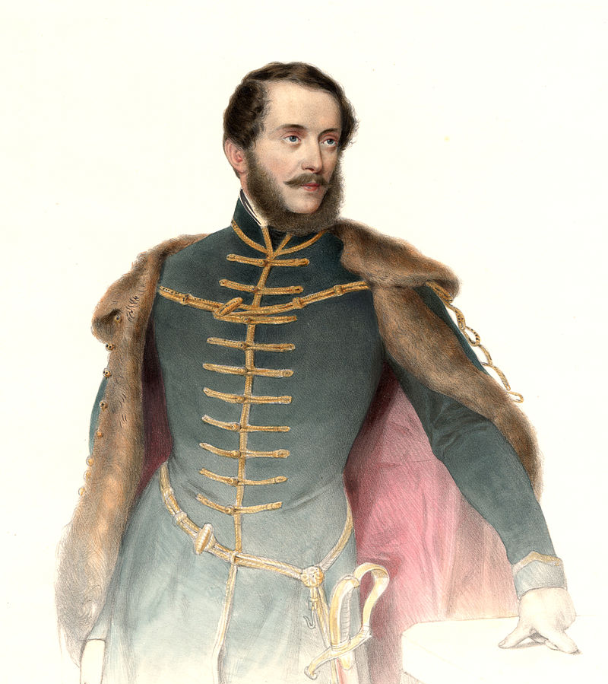
Reformok bázisa: A reformokat a magyar liberális köznemességnek és az értelmiségnek kell megvalósítani, (municipialista felfogás)
Birodalomhoz való viszony: Széchenyivel ellentétben a birodalmon belüli nagyobb önállóság híve, mind politikai, mind gazdasági tekintetben. Mindaddig nem tartja szükségesnek a szakítást, amíg a bécsi kormányzat támogatja ezt.

Slide 15
Széchenyi és Kossuth vitája Széchenyi az „ész”, Kossuth a „szív” politikusa
Céljuk közös volt, de módszereik mások
Az 1840-es években bontakozott ki vita közöttük
Széchenyi a Kelet népe című művében támadta Kossuthot 1841-ben, Kossuth a Pesti Hírlapban, a Felelet című művében válaszolt
Kossuth a „legnagyobb magyarnak” tartja Széchenyit, részéről a tisztelet inkább jellemző a vitában

Slide 16
Széchenyi is elismeri Kossuth tevékenységét, de bírálja:
- Kossuth az önállóság hangoztatásával ujjat húz Béccsel,
- meggondolatlanságával, radikalizmusával forradalmat csinál, ezzel katasztrófába vezeti az országot.
lázítónak tekintette, bírálta azért is, mert a politikát a nyilvánosság elé viszi (sajtó), a hozzá nem értő tömegek elé tárja.
Széchenyi szerint a politizálás színterének az országgyűlésnek kell lenni.

Slide 17
Szempontok | Széchenyi | Kossuth
Személyisége | Megfontoltabb, higgadtabb | Lobbanékonyabb
Politizálás színtere | Országgyűlés, könyvek | Sajtó, közélet
Reformok bázisa | Arisztokrácia | Köznemesség, értelmiség
A végrehajtás | Lassú, fokozatos | Gyors
Jobbágykérdés | Önkéntes örökváltság | Kötelező örökváltság
A birodalomhoz való viszony | Udvarhű | Nagyobb önállóság

Slide 18
Képek forrása
Kossuth Lajos, színezett litográfia
https://upload.wikimedia.org/wikipedia/commons/0/0a/Kossuth_Lajos_sz%C3%ADnezett_litogr%C3%A1fia_1848_Prinzhofer.jpg
Barabás Miklós: Széchenyi István
https://upload.wikimedia.org/wikipedia/commons/b/b4/SzechenyiIstvan1.jpg

